Slide 1
GRUPO PIZZA HUT
HUBER SALAZAR
JUAN CARLOS CRIOLLO
JUAN CAMACHO
HECTOR ACOSTA
CRISTHIAN ARMIJOS
VERNI PARRALES

Slide 2

EMPRESAS QUE CREAN HERRAMIENTAS CASE
Herramienta profesional con la que podrás diseñar tus propias bases de datos
Tiene soporte para trabajar con una amplia variedad de formatos de base de datos (Oracle, SQL, MySQL, PostgreSQL, Access, etc.) y te permite además generar scripts SQL, aplicar procesos de retroingeniería (reverse engineering) a tus bases de datos, usar plantillas de diseño personalizables y crear detallados informes en HTML y RTF.
Limitaciones de la versión shareware:
Diagramas limitados, algunas funciones deshabilitadas
Para utilizar CASE Studio necesitas:
Sistema operativo: Win95/98/98SE/Me/2000

Slide 3
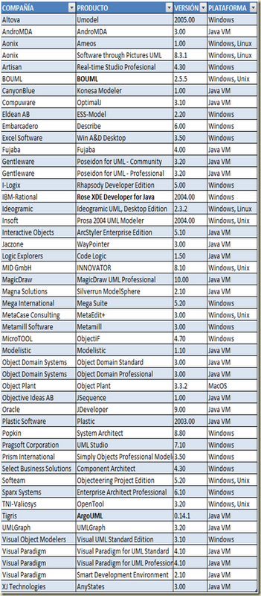

Slide 4
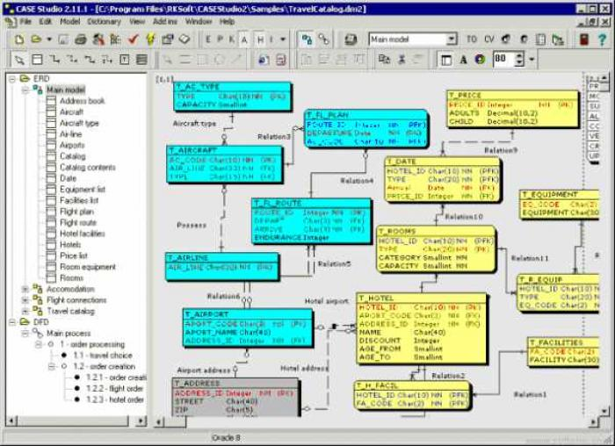
SOFTONIC

Slide 5
EMPRESAS QUE CREAN HERRAMIENTAS CASE
Gennit . Una herramienta CASE online
Herramienta CASE online que permite, a los programadores, obtener el código fuente de la estructura de su programa sin necesidad de perder mucho tiempo. Usando conceptos como NHibernate y programación orientada a objetos

Slide 6
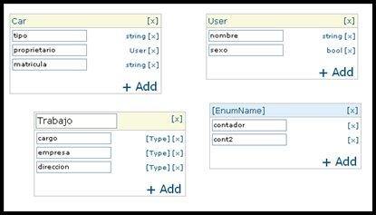
GENNIT

Slide 7
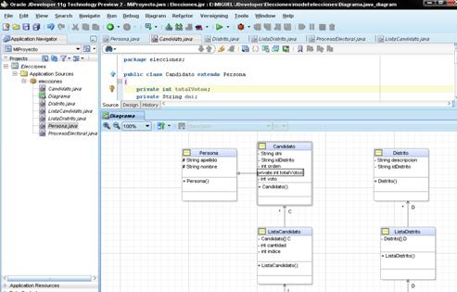
JDeveloper
Este magnífico entorno integrado desarrollado por Oracle trabaja con la ingeniería inversa, es decir primero se crea él código y después el diagrama.
Costo: $ 699

Slide 8
CARACTERÍSTICAS
Una herramienta CASE cliente/servidor provee modelo de datos, generación de código, registro del ciclo de vida de los proyectos, múltiples repositorios de usuarios, comunicación entre distintos ingenieros.
Por otra parte, una herramienta CASE Cliente/Servidor debe ofrecer:
Proporcionar topologías de aplicación flexibles.
Proporcionar aplicaciones portátiles.
Control de Versión..
Crear código compilado en el servidor.
Trabajar con una variedad de administradores de recurso.
Trabajar con una variedad de software intermedio.
Soporte multiusuarios. La herramienta debe permitir que varios diseñadores trabajen en una aplicación simultáneamente.
Seguridad. La herramienta debe proporcionar mecanismos para controlar el acceso y las modificaciones a los que contiene.
Desarrollo en equipo, repositorio de librerías compartidas.

Slide 9
CASE al nivel de Estructura de Costos
Las empresas desarrolladoras, al decidir adoptar una herramienta CASE, asimilan una serie de costos tangibles e intangibles que afectan el proceso de desarrollo de las futuras aplicaciones Cliente/Servidor. Dichos costos podemos diferenciarlos en 3 tipos, a saber:
Precio de Venta. Las herramientas CASE, por su complejidad de desarrollo y su alto nivel de especialización, son muy costosas. vemos que los precios oscilan entre los 1000$ y los 25,000$, y existen herramientas aún más costosas (de más de un millón de dólares).

Slide 10
